Slide 1

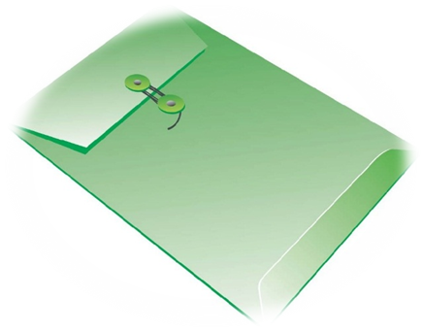


第4章 顺序结构程序设计
4.3 标准的输入函数
4.5 经典算法
Language Programming

Slide 2
问题导入
如何将数据输入给计算机？

Slide 3
4.3.1 格式输入函数scanf
4.3 标准的输入函数
调用格式:
scanf(格式控制字符串, 输入项1，输入项2，…)
如:scanf(“%d%f%c”,&a,&b,&c);
功能：用键盘(或系统隐含指定的其它输入设备)
按指定格式，输入若干个任意类型的数据。

Slide 4
说明:
(1) 格式说明符与输出语句一样。
(2)格式控制字符串用来指定数据的输入的格式，包括格式说明符和普通字符两种信息。格式说明符的个数和输入项的项数要相等，顺序从左到右依次对应，否则，输入的数据项少了，程序为等待用户输入，多了，多余的数据没用。
(3)输入项是变量的地址，由取地址符&和变量构成或者是字符串的首地址。

Slide 5
2. 函数的使用说明
(1) 格式控制字符串中无任何普通字符
用空格键、回车键、跳格键 （Tab）间隔。
例如:
int a,b,c;
scanf(“%d%d%d”, &a,&b,&c);
其中“%d%d%d”表示按十进制整数形式输入数据。对应的输入为：
3<Tab>4<空格>5<回车>
或：
3<回车>4<回车>5<回车>

Slide 6
(2) 格式控制字符串中存在普通字符
如果有“普通字符”，必须按照该字符的内容原封不动地输入到显示器上，如果输入的内容和格式字符串的内容不一致，则scanf 函数立即结束。
例如:
int a,b,c;
scanf("a=%d,b=%d,c=%d", &a,&b,&c);
不建议使用
建议：
printf(“请输入a,b,c的值”);
scanf("%d,%d,%d",&a,&b,&c);
正确的输入方式：
a=1,b=2,c=3

Slide 7
(3) 数字型数据和字符型数据混合输入
【例4-7】已有如下定义和输入语句,若要求a1,a2,c1,c2的值分别为10,20,A和B,当从第一列开始输入数据时,正确的数据输入方式是( )(注:□表示空格,<CR>表示回车)
int a1,a2;
char c1，c2; scanf(“%d%c%d%c",&a1,&c1,&a2,&c2);
A.10A□20B<CR> B.10□A□20□B<CR> C.10A20B<CR> D.10A20□B<CR>

Slide 8
(3) 其它输入约定
输入 double型数据时，必须使用格式字符%lf或%le，不能直接使用%f或%e。
输入数据时不能规定精度。
对unsigned型数据,可以用%u,%d或%o、%x格式输入。
%后的“*”为附加说明符,用来表示跳过它相应的数据.
例如： scanf("%2d,%*3d,%2d",&a,&b);
printf("a=%d,b=%d",a,b);
输入： 12,345,67<回车>
运行结果：a=12,b=67 系统自动跳过了345， 使得
b=67。

Slide 9
4.3.2 字符输入函数getchar
一般形式：int getchar( )
返回值：返回输入字符的ASCII码，否则返回-1。
功能：从终端(或系统隐含指定的输入设备)接受一
个字符。
说明：
(1) 只能接受一个字符
(2) 可以将获得的字符赋给int 型或char型的变量。

Slide 10
【例4-10】
#include <stdio.h>
main()
{
char c1;
int c2;
printf("\nInput three characters:");
c1=getchar( );
putchar(c1);
c2=getchar( );
putchar(c2);
putchar(getchar( ));
}
运行结果：
Input three haracters:
HEI<回车>
HEI

Slide 11
4.5 经典算法
1. 摄华算法
出国旅游，我们需要关注旅游景点的天气。我们发现各个国家的气温计量单位是不同的。温度计量单位主要有摄氏度(Celsius)和华氏度(Fahrenheit)。
现在请你编写一个程序将不习惯的华氏温度转化成你熟悉的摄氏温度。这个算法我们称为摄华算法。

Slide 12
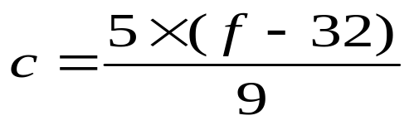
【例4-16】编写程序，输入华氏温度，输出对应的摄氏温度，计算公式：
C 表示摄氏温度，f 表示华氏温度。
问题分析：
(1) 输入的已知条件：华氏温度f；
(2) 希望输出的结果：摄氏温度c；
(3) 采用的算法：c=5*(f-32)/9。

Slide 13
/*程序参考代码*/
思考：如果将计算公式写成5/9*(f-32)，结果会如何呢？
#include <stdio.h>
int main()
{
int f;
double c; /*双精度浮点型数据*/
scanf("%d",&f);
c=5*(f-32)/9.0;
printf("c=%lf",c); /*按双精度型数据输出c的值*/
return 0;
}

Slide 14
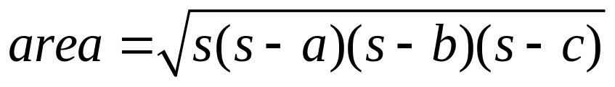
2. 海伦算法
海伦公式传说是古代的叙拉古国王希伦二世发现的公式，即利用三角形的三条边的边长直接求三角形面积的公式。
因为这个公式最早出现在海伦的著作《测地术》中，所以被称为海伦公式。中国秦九韶也得出了类似的公式，称三斜求积术。

Slide 15
算法设计（自然语言描述）
按自顶向下，逐步细化的模块化设计过程，可以将任务分解为：
(1) 输入a，b，c的值；
(2) 使用海伦公式计算三角形的面积area；
(3) 输出计算结果area。

Slide 16
算法实现
程序参考代码：
1 /*程序名:例2-2.C*/
2 /*功能:给定三角形三边，计算三角形面积*/
3 #include <stdio.h>
4 #include <math.h>
5 int main()
6 {
7 float a,b,c,s,area;
8 a=3; /*给定a边的长*/
9 b=4; /*给定b边的长*/
10 c=5; /*给定c边的长*/
11 s=(a+b+c)/2; /*计算出s的值*/
12 area=sqrt(s*(s-a)*(s-b)*(s-c)); /*计算出area的值*/
printf("三角形面积为:%7.2f\n",area);
14 return 0;
15 }

Slide 17
思考问题：
(1) 如果三角形的三边值来源于键盘输入，请修改程序。
(2) 如果要判断三边长是否能构成三角形，程序该如何设计？请记住这个问题。
(3) 如果程序设计过程中引入模块化设计思想，请在学习第8章后设计一个求三角形面积的函数。

Slide 18
本章获得的能力
掌握了标准输入和标准输出函数的使用规则；
2. 掌握了顺序结构程序设计的基本方法。

